Slide 1
BİLGİSAYAR PROGRAMLAMA

Slide 2
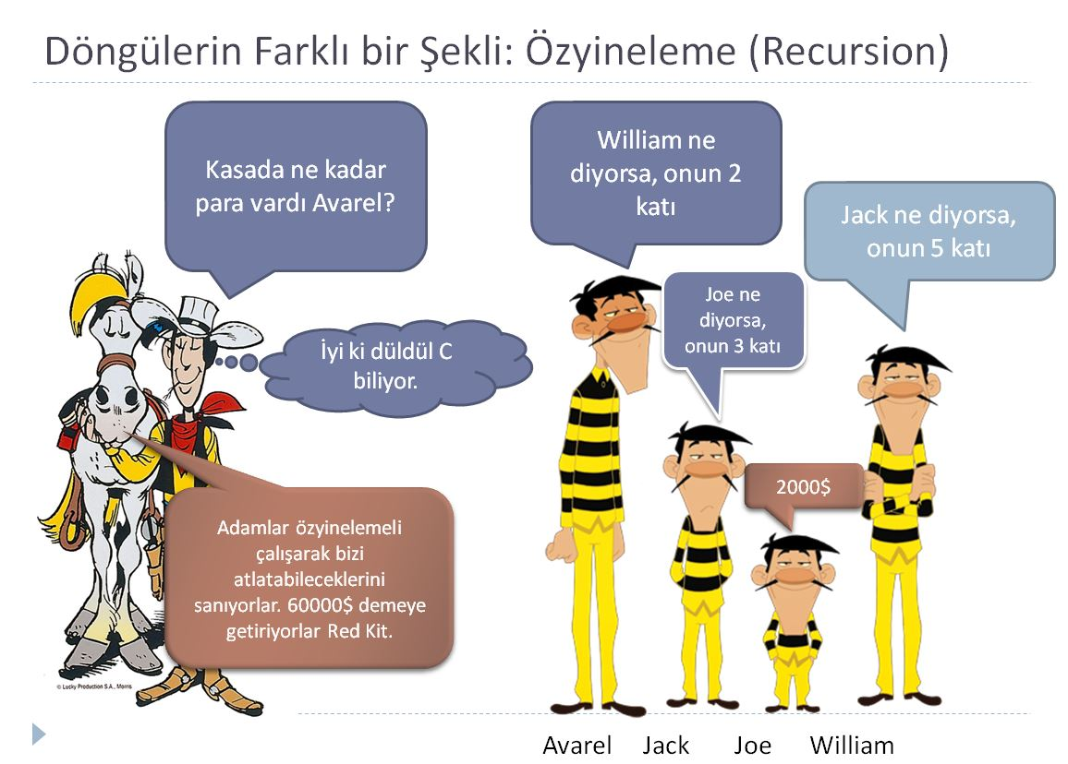
Özet
Geçtiğimiz hafta Ara Sınav I'in üzerinden geçtik ve özyinelemeyi öğrendik. Döngülerin farklı bir şekli olan özyinelemedeki düşünce yapısı, çalışma şekli ve bu tür sorulara yaklaşım ele alındı. İşaretçi konusuna giriş yaptık.

Slide 3
Yol Haritası
algoritma
değişken
veri giriş-çıkış
koşul
fonksiyon
dizi -dizgi
döngü
özyineleme
işaretçi
yapı
komut ekranı

Slide 4
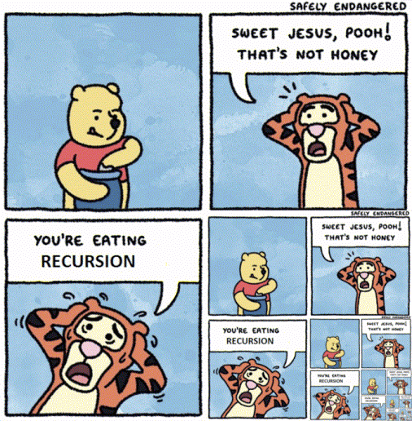
Alıştırma
#include <stdio.h>
int isle(int d[ ],int i);
int main()
{
int dizi[ ]= {1,3,2,4};
printf("%d",isle(dizi, 3));
return 0;
}
int isle(int d[],int i)
{
if( i==1 || i==0 ) return d[i];
return isle(d,i-1) * isle(d,i-2) + i*i ;
}
30
Özyineleme konu tekrar sorusu

Slide 5
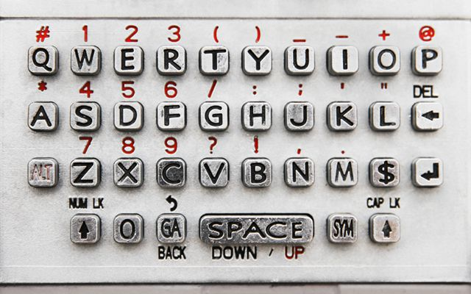
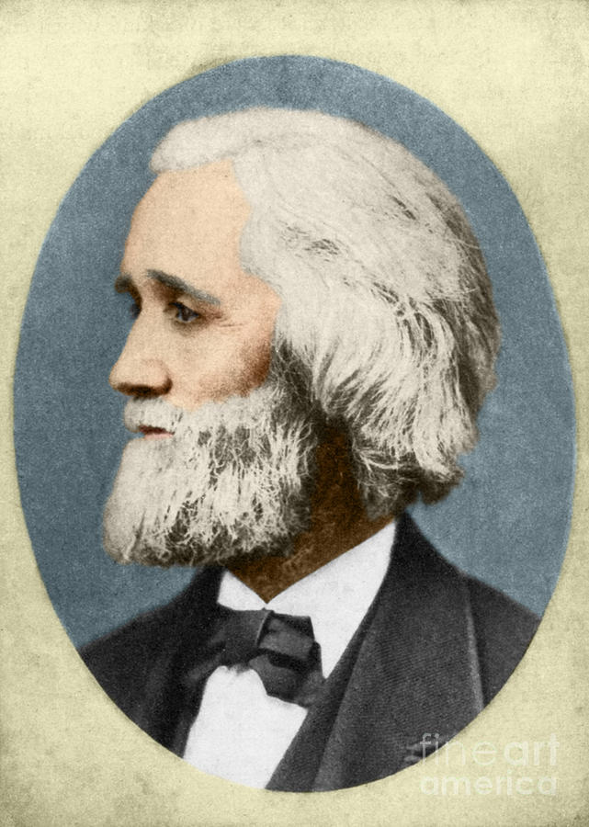
Bunu biliyor musunuz? Q klavye
Q klavye
1868
yılında icat edilmiştir.
O kadar olmuş mu…
Zaman ne çabuk geçiyor, daha dün gibi…
Söylentiye göre Sholes, o günkü klavyelerde bitişik harflere ardarda basıldığında sıkışıklık olduğu için sık kullanılan harfleri özellikle birbirinden uzağa koymuştur. Yani söylenti doğruysa, Q klavye hızlı yazmayı önlemek üzere tasarlanmıştır ☺
Christopher Latham Sholes
19.yy’ın şartlarına göre yapılmış bir tasarımın bugün kullanılmaya devam edilmesi alışkanlıklardan vazgeçmenin zorluğuna güzel bir örnek olabilir. (Klavyede yazarken eliniz ağrıdığında hatırlayınız ☺ )

Slide 6
Özet yapalım
İşaretçi nedir?
İşaretçi kaç bayttır?
İşaretçi nasıl tanımlanır?

Slide 7
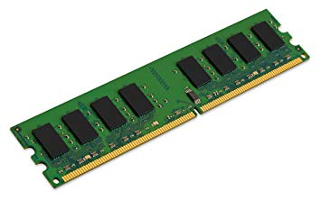
Değişkenlerin adresleri de ayrı bir yerde saklanıyor mu?
Saklanıyorsa, o saklandığı yerlerin adresleri de ayrı bir yerde saklanıyor mu?
İşaretçiler üzerine yapılan derin düşünce denemeleri doğru temele oturtulmazsa çok kafa karıştırıcı olabilir.
int x;
printf (“%d”, &x);
ifadesindeki &x bir yerde saklanmaz ve x’in RAM’deki yerini verir.
Örneğin 4111222 adresini RAM’in 4. alt biriminin 111.satır, 222. sütunda yer alan fiziksel birimi (bayt) olarak düşünebilirsiniz. Bu açıdan, adresler bilgisayara RAM’de nereye bakmasını gösteren yol tarifleridir ve siz kodunuzda int* ptr = &x yazmadığınız sürece bir yerde saklanmazlar.

Slide 8
İşaretçi Değer Okuma (* sembolü)
Bir işaretçi değişkeninin gösterdiği adresteki değeri okuyabilmek için işaretçi adresten değere dönüştürülmesi, İngilizce olarak "dereference" edilmesi gerekir. Kafa karıştırıcı bir unsur olmakla birlikte, bir işaretçinin gösterdiği yerdeki değerin okunması için yine " * " sembolü kullanılır.
İki kullanımı vardır diyebiliriz:
Eğer * sembolü değişken tanımında kullanılırsa o değişkenin işaretçi olduğunu gösterir.
Eğer * sembolü tanım haricinde kullanılırsa "dereference" yani gösterdiği yerdeki değeri okuma anlamına gelir.

Slide 9
Derleyiciye sormuşlar…
ptr=&sayi; ifadesinden sonra *ptr deyince ne görürsün?
Derleyici demiş:
Kalkar, hafızadaki ptr isimli işaretçi değişkenine giderim.
*ptr dediği için, ptr isimli işaretçi değişkeninin değeri olan adresi alır, bu sefer hafızadaki o adrese giderim.
orada “sayi” isimli değişkenle karşılaşmış olurum.
sayi isimli değişkenin değerini alır ve…
*ptr yerine o değeri yazarım
*ptr
DERLEYİCİ

Slide 10
Derleyiciye sormuşlar…
*ptr deyince ne görürsün?
Derleyici demiş:
Örneğin, bana
int c = *ptr +1;
deseler, ben bunu önce
int c = sayi +1;
sonra da
int c = 7 +1;
olarak görürüm.
*ptr
DERLEYİCİ

Slide 11
Örnek
Aşağıdaki kod parçası ekrana ne yazdırır?
int x = 8;
int* y = &x;
/*
int* y;
y=&x;
*/
x = *y + 4;
printf(“%d”, *y + x);
Aynı satır bu şekilde iki satıra da bölünebilir.
24

Slide 12
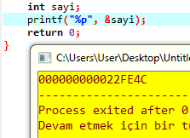
Bunu biliyor musunuz?
Aslında adresler %d ile değil %p ile yazdırılır.
printf("%p", &sayi);
Adresi 16 lık tabanda gösterir.
10luk tabanda bayt hesabını daha rahat yapabildiğimiz için biz dönem boyunca %d kullandık.
printf("%d", &sayi);
DevCpp'ın uyarı ayarları açık hali buradaki tersliği fark eder ve bizi uyarır.
Bu kodu deneme amaçlı, geçici olarak kullandığımız için uyarıyı önemsemiyoruz ancak 10'luk tabanı kullanmak ve bu uyarıyı görmek istemiyor olsaydık, şunu tercih edebilirdik:
printf("%Id", (long long int)&sayi);
[Warning] format '%d' expects argument of type 'int', but argument 2 has type 'int *' [-Wformat=]

Slide 13
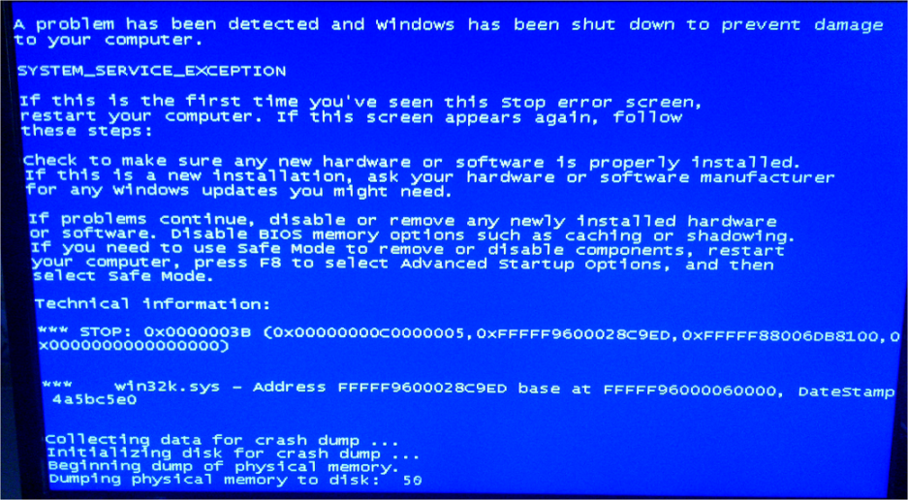
%p gösterimindeki gibi bir adres gösterimini görüyoruz.

Slide 14
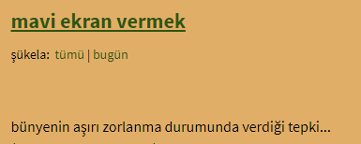
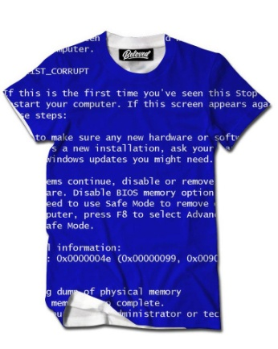
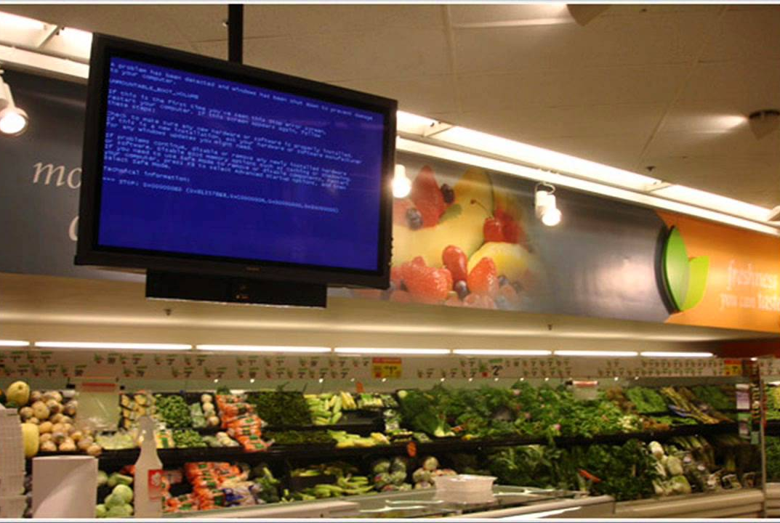
Bunu biliyor musunuz?
Dilimize "mavi ekran vermek" şeklinde geçen ifade Windows'un eskiden sık sık verdiği hata ekranı ile ilgilidir.
İngilizcede "BSoD" denir. Açılımı nedir?
Blue Screen of Death
Değişik mekanlarda (örn. manavda) BSOD ile karşılaşmak mümkün…

Slide 15
İşaretçiler ne işe yarar?
Bu aşamada güzel bir soru şöyle olabilir:
& ve * kullanımlarını gördük ama bu işaretçiler ne işe yarar?

Slide 16
İşaretçiler ve Fonksiyonlar
Küçük bir bilgisayar şirketi ele alalım.
Stayjer bana şunu falan filan yapan bir fonksiyon yaz. main’imde onu kullanmam lazım. Sana ilgili elma değişkenini gönderiyorum. Bulduğun değeri bana int olarak dön.
Sorun değil, zaten senin o değişken üstünde yaptığın değişiklikler main’i etkilemiyor. Ben sadece değerini göndermiştim.
Yaptım patron, ama kazara elma değişkeninin değerini değiştirdim.

Slide 17
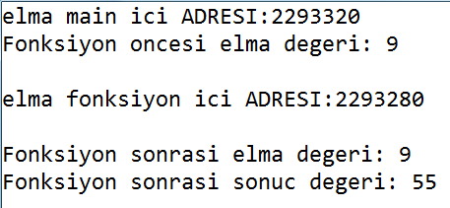
#include <stdio.h>
int stajyer(int);
int main()
{
int elma = 9;
printf("elma main ici ADRESI:%d\n", &elma);
printf("Fonksiyon oncesi elma degeri: %d\n\n", elma);
int sonuc = stajyer( elma );
printf("Fonksiyon sonrasi elma degeri: %d\n", elma);
printf("Fonksiyon sonrasi sonuc degeri: %d\n", sonuc);
return 0;
}
int stajyer(int elma)
{
printf("elma fonksiyon ici ADRESI:%d\n\n", &elma);
//ismi aynı da olsa aslında başka değişken (kopyası)
elma = 141; //kalıcı değişiklik yapamayacak
return 55;
}
Yaptım patron, ama kazara elma değişkeninin değerini değiştirdim.

Slide 18
Anlayamadığınız yerleri bizlere sorunuz.
1.ders sonu

Slide 19
İşaretçilerin Fonksiyon ile Kullanımı
Bir önceki slaytta anlatılan durumda C derleyicisi fonksiyona gönderilen tüm parametreler için bir kopya oluşturur ve çok fazla fonksiyonun arka arkaya çağırılması bellek alanında şişmeye neden olur. Ayrıca fonksiyona gönderilen parametre üzerinde bir değişiklik yapılmak isteniyorsa bu durumda fazladan işlem de yapılmak zorundadır. Bu da programlama dilinde istenilen bir şey değildir.
Bu problemin üstesinden gelebilmek için, işaretçiler sayesinde C dilinde parametrelerin fonksiyonlara değerlerinin değil, adreslerinin gönderilmesini sağlanır. Böylece parametre için bir kopya oluşturulmasının önüne geçilmektedir. Ayrıca bir adres gönderildiği ve bu adres parametre olarak gönderilen değişkenin gerçek adresi olduğundan parametre üzerinde yapılan değişiklikler fonksiyon tamamlandıktan sonra da kalıcı olur.

Slide 20
Fonksiyona değişim yapabilme yetkisi verebilmek için
3 noktada değişiklik yapılır:
main’de fonksiyona int değil adresi(&) gönderilir.
Fonksiyon girdisi int idi, int* olur.
Fonksiyonun içindeki değişkenlerin başına * konulur. (karışıklık olmaması için değişken isimleri de ptr gibi isimler yapılabilir)
Bu üç değişikliğin herhangi birini unutmadan kodunuza uyguladığınızda kolaylıkla fonksiyonlara değişkenler üzerinde değişim yetkisi verebilirsiniz.

Slide 21
İşaretçilerin Fonksiyon ile Kullanımı
void yaz(int);
int main()
{
int sayi = 4;
yaz(sayi);
printf("%d\n", sayi);
return 0;
}
void yaz(int sayi)
{
sayi = sayi + 1;
printf("%d\n", sayi);
}
void yaz(int*);
int main()
{
int sayi = 4;
yaz(&sayi);
printf("%d\n", sayi);
return 0;
}
void yaz(int* ptr)
{
*ptr = *ptr + 1;
printf("%d\n", *ptr);
}
Çıktı:
5
4
3 noktada değişiklik yapılır:
main’de fonksiyona int değil adresi gönderildi.
Fonksiyon girdisi int idi, int* oldu.
Fonksiyonun içindeki değişkenler yerine *'lılar geldi.
Çıktı:
5
5
Bu örnekte yaz fonksiyonu parametre olarak bu sefer bir işaretçi almaktadır. Fonksiyon çağrılırken de fonksiyona değişkenin kendisi değil, adresi gönderilmektedir (& sembolünü hatırlayın). Bu durumda fonksiyon içerisinde adres üzerindeki değerde bir değişiklik yapılmıştır ve bu adres parametrenin gerçek adresi olduğundan fonksiyondan çıkıldıktan sonra da yapılan değişiklik kalıcı olmuştur.

Slide 22
İşaretçilerin Fonksiyon ile Kullanımı
#include <stdio.h>
void yaz(int sayi)
{
sayi++;
printf("%d\n", sayi);
}
int main()
{
int sayi = 4;
yaz(sayi);
printf("%d", sayi);
return 0;
}
Daha önce gördüğümüz fonksiyon konusunda fonksiyona gelen parametrelerin fonksiyon içerisinde kullanılmadan önce birer kopyasının oluşturulduğunu ve fonksiyon içerisindeki işlemlerde bu kopyanın kullanıldığını, dolayısıyla da fonksiyon tamamlandıktan sonra program devam ettiğinde parametre olarak gelen değişken üzerinde bir değişiklik olmadığını söylemiştik. Yukarıdaki örnekte fonksiyon içerisinde yapılan değişikliklerin fonksiyon tamamlandıktan sonra kaybolduğunu görüyoruz.
İpucu: Altı çizili ifadelerin yerine ‘num’ yazsanız da kodun çalışması değişmez, yine aynı çıktıyı verir.
Çıktı:
5
4

Slide 23
İşaretçiler ve Fonksiyonlar
Küçük bir bilgisayar şirketi ele alalım.
Mühendis, sana main’deki elma değişkenini gönderdim. Sana güvendiğim için bu parametrenin değişim yetkisini de sana veriyorum. Gerekiyorsa güncellersin değerini.
Sana adres ile gönderdiğim değişkende niçin dikkatsizce değişiklik yapıyorsun! Sana güvenende kabahat ☹ Neyse madem öyle kalsın, ilerde belki logo yaparız.
Patron dediğinizi yaptım. Çok açtım, kazara değişkenden bir ısırık da aldım, haberiniz olsun.

Slide 24
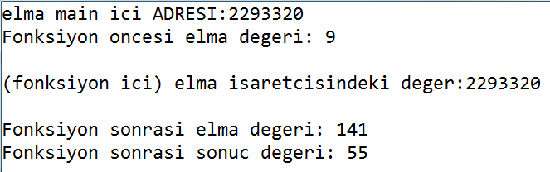
İşaretçiler ve Fonksiyonlar
#include <stdio.h>
int muhendis(int*);
int main()
{
int elma = 9;
printf("elma main ici ADRESI:%d\n", &elma);
printf("Fonksiyon oncesi elma degeri: %d\n\n", elma);
int sonuc = muhendis( &elma );
printf("Fonksiyon sonrasi elma degeri: %d\n", elma);
printf("Fonksiyon sonrasi sonuc degeri: %d\n", sonuc);
return 0;
}
int muhendis(int* elma_ptr)
{
printf("(fonksiyon ici)\n");
printf("elma isaretcisindeki deger:%d\n", elma_ptr);
printf("elma isaretcisinin\n\t"
"isaret ettigi yerdeki deger:%d\n\n", *elma_ptr);
//bu fonksiyon içinde *elma_ptr olarak anılsa da aslında o "main'deki elma"
*elma_ptr = 141; //kalıcı değişiklik yapacak
return 55;
}
Patron dediğinizi yaptım. Çok açtım, kazara değişkenden bir ısırık da aldım, haberiniz olsun.

Slide 25
Dizileri fonksiyonlara göndermek…
Fonksiyonlara (dizi harici olan) değişkenleri doğrudan gönderirsek, fonksiyonlar değişkenlerin bir kopyasını oluşturuyor ve bu nedenle, fonksiyonlar değişkenlerin aslını değiştiremiyor. Buna çözüm olarak, değişkenlerin adresini göndeririz.
Dizilerde ise böyle bir durum yoktur. Fonksiyonlara dizileri gönderdiğinizde, kopyası oluşturulmaz ve dizide yapılan değişiklik, fonksiyon dışında da geçerlidir. Bunun nedeni, fonksiyonlara dizinin ismini yani dizinin ilk elemanının adresini gönderiyor olmamız.

Slide 26
Summary: Calling by value or by reference
The function has a local variable (a formal parameter) to hold its own copy of the value passed in. When we make changes to this copy, the original (the corresponding actual parameter) remains unchanged
This is known as calling (passing) by value
BUT we can also pass addresses of variables or arrays to functions. This is known as calling (passing) by reference. When the function is passed an address, it can change the original (the corresponding actual parameter)
There is no copy made
Passing by reference is a great technique for arrays since arrays are usually very large in terms of memory usage. We really don’t want to copy an array since it would use too much memory (if you really like to send the copy, first copy your array into another array and then send the copy to the function).

Slide 27
Değer ya da adres ile geçiş üzerine güzel bir benzetme
Size bir sitenin URL'si (internet adresi) verilirse bu ADRES İLE GEÇİŞ'e benzer.
Adresi kullanarak siteyi takip edebilirsiniz.
Site değişirse bu değişikliği siz de gözlemlersiniz.
Size bir sitenin kağıda basılmış şekli verilirse bu DEĞER İLE GEÇİŞ'e benzer.
Sizdeki sayfa, orijinal siteyle bağlantısız bir kopyadır.
Site değişirse, siz bunu göremezsiniz.
Size verilen kağıt üzerinde yapacağınız karalamalar vb. değişiklikler orijinal sitede gözükmez.
Benzetmenin alındığı adres ve konu hakkında daha teknik bilgi için size ilgili sitenin ADRES'ini veriyoruz.
https://stackoverflow.com/questions/373419/whats-the-difference-between-passing-by-reference-vs-passing-by-value/430958#430958

Slide 28
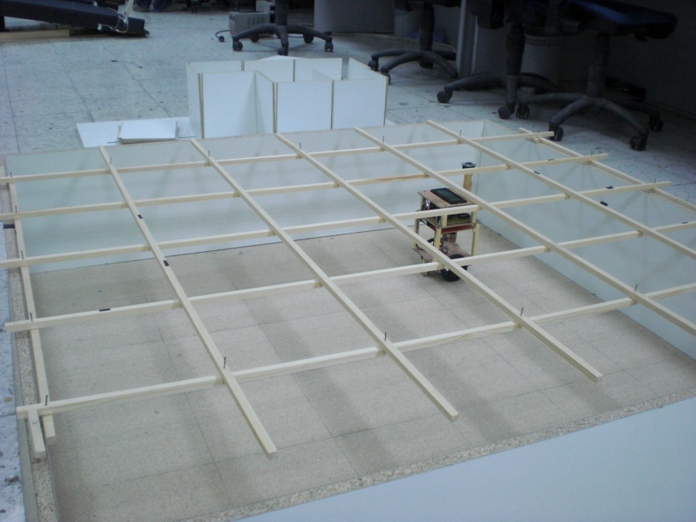
Bunu biliyor musunuz? Kodlamanın kullanım alanına bir örnek
current = starting node
do
do
if (current is not exhausted)
select an unexplored edge, call it selected
push other neighboring nodes to stack
store the information about current
move through selected and go to the neighboring node s
current = s
until (stuck at current)
do
y = pop(stack)
until (stack is empty) OR (y is not exhausted)
if (stack is not empty)
go to y
current = y
until (stack is empty) OR (all nodes are explored)
Labirentte ilerleme algoritması (sözde kod ile)

Slide 29
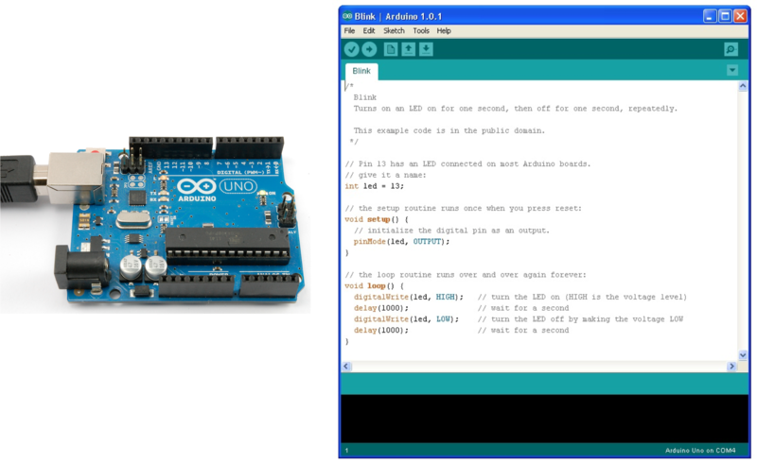
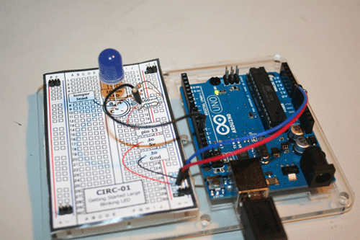
Bunu biliyor musunuz? Arduino
Arduino, C diline benzer bir kodla programlanır ve yazdığınız kodla eğlenceli uygulamalar yapabilirsiniz.
Kullanımı(kod yüklemesi vs.)
çok basittir.

Slide 30
Dizilerin işaretçilerle İlişkisi
int benim_dizim[100];
dizisi tanımlandıktan sonra “benim_dizim” ile “&benim_dizim[0]”
aynı değere sahiptir.
Dizilerin isimleri tek başına kullanıldığında, dizinin ilk elemanının adresi görevi görürler.
Yani dizilerin isimleri, dizinin ilk elemanına işaret eden bir işaretçidirler.

Slide 31
Alıştırma
int a[3] = {9,4,8};
int* b = &a[0];
int **c;
c = &b;
printf("%d",a[0]);
(**c)++;
printf("%d",a[0]);
(*b)++;
printf("%d",*b);
b++;
printf("%d",*b);
Aralarda boşluk yoktur
İşaretçinin değerini (işaret ettiği yerin değerini değil) bir artırırsanız, işaretçi dizinin bir elemanına işaret ediyorsa bir sonrakine işaret etmeye başlar.
İşaretçinin (bu örnekteki gibi) işaretçisi olabilir.

Slide 32
Dizinin bir elemanını dizi ile karıştırmayınız
Değişkenin tanımı | Ataması | Değeri | İsmi | Adresi
int a; | a = 7; | 7 | a | &a
int x[10]; | x[5] = 3; | 3 | x[5] | &x[5] ya da x+5
Fonksiyona değişkeni değer ile göndermek: fonk1 ( a ); ve fonk2 ( x[5] );
İlgili fonksiyonların prototiplerine örnek
void fonk1 (int);
char fonk2 (int);
Dizi gibi düşünmeyin. Dizinin bir elemanıdır ve sade int'tir.
Fonksiyona değişkeni adres ile göndermek: fonk1 ( &a ); ve fonk2 ( &x[5] );
İlgili fonksiyonların prototiplerine örnek
void fonk1 (int*);
char fonk2 (int*);

Slide 33
Bunu biliyor musunuz? SYÇS 6 bayatlıyor.
2019 Güz döneminde ara sınav I notu 91 olan öğrencinin e-postası ve cevap
SYÇS6 algoritmik gelişim açısından önemli bir fırsattır. Notlandırılmayacak diye değersiz görmeyiniz.

Slide 34
Kahoot vakti
Cep telefonlarınızı çıkarınız…

Slide 35
Anlayamadığınız yerleri bizlere sorunuz.
2.ders sonu

Slide 36
3. ve 4. dersler
3. VE 4. DERSLERDE UYGULAMALI DERS YAPILDI.

Slide 37
Yol Haritası
algoritma
değişken
veri giriş-çıkış
koşul
fonksiyon
dizi -dizgi
döngü
özyineleme
işaretçi
yapı
komut ekranı

Slide 38
Nesnesel Programlamaya Giriş - Yapılar
Nesne Tabanlı Programlamaya (Object Oriented Programming) giriş sağlarlar.
C dili nesne tabanlı bir dil değildir ancak içindeki ‘yapı’ kavramı ‘nesne’ye çok benzemektedir.

Slide 39
Nesnesel Programlamaya Giriş - Yapılar
Örneğin bir futbol oyunu yapmak istiyoruz. Bunun için futbolculara ve futbolcuların özelliklerine ihtiyaç vardır.
int oyuncu1Teknik = 15;
int oyuncu1Defans = 12;
int oyuncu1Golculuk = 7;
int oyuncu1Kondisyon = 14;
Sınıfların olmadığı bir programlama dilinde yukarıdaki kod parçası yalnızca bir futbolcunun özelliklerinin olduğu değişkenleri ifade eder.
Ancak daha fazla futbolcuya ihtiyaç vardır. Peki her futbolcu için farklı değişken isimleri kullanmak ne kadar akıllıca?
Bunun yerine dizilerden faydalanılabilir. Ancak her özellik için ayrı dizi tanımlanması, hangi indisin hangi futbolcuya ait olduğunun belirlenmesi ne kadar akıllıca?

Slide 40
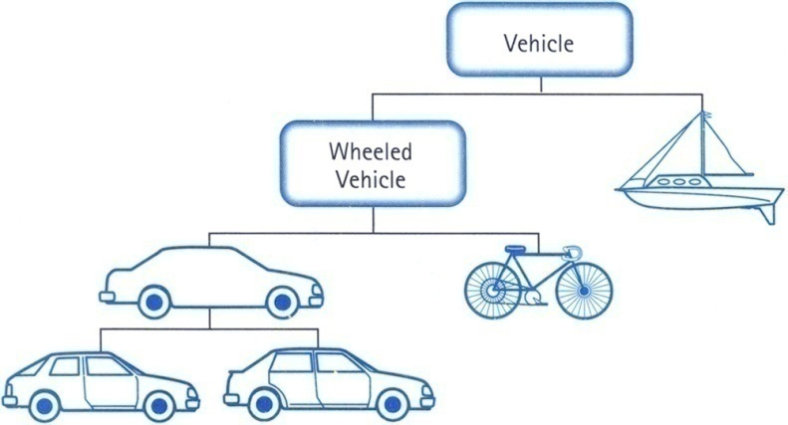
Nesnesel Programlamaya Giriş - Yapılar
Kod karıştı iyice
çözüm: YAPILAR!
Normalde her unsur (futbolcular gibi) için ayrı ayrı değişken veya dizi tanımları gerekir (oyuncu1Teknik, oyuncu1Defans…,oyuncu2Teknik…, oyuncu22Teknik…) . Bu durum, problem büyüdükçe kodun karmaşıklaşmasına neden olur. DEĞİŞKENLERİ GRUPLAYABİLELİM!
Bunun dışında problem her zaman sabit olmayabilir ve zaman içerisinde değişebilir. Bu da problemin çözümü için yazılan kodun da değiştirilmesini gerektirir. Örneğin futbol oyununda futbolculara yeni bir yeteneğin eklenmesi gerekebilir. Bu durumda yeni yetenek için ya tüm futbolcular için ayrı değişken tanımlanması ya da ayrı bir dizi tanımlanması gerekir. Bu da kodun birçok yerinde (“ohooo kaç tane futbolcu var?”) değişiklik yapılmasını gerektirir.

Slide 41
Neden Nesnesel Programlama?
Düt düüütt
Büyük bir problemi olduğu gibi çözmeye çalışmak zordur ve uzun zaman alır. Bunun yerine problemi mümkün olan küçük parçalara ayırmak ve bu küçük parçaları çözerek problemin tamamını çözmek daha kolay ve daha hızlıdır.
Alt problemler nesnesel tabanlı dillerde ayrı sınıflar olarak tanımlanabilirler. Örneğin bir futbol oyununda hem futbolcuları, hem takımları, hem turnuvaları, hem stadyumları aynı anda kodlamaya çalışmak doğru bir iş değildir. Bunun yerine bu kavramlar ayrı birer sınıf olarak tanımlanır ve problemin çözümü daha kolay hale gelir.
C dili nesnesel programlamaya elverişli değildir ama yapılar ile sınıflar/nesneler arasında benzerlikler vardır. C++ ya da Java nesnesel dillere örnek gösterilebilir.

Slide 42
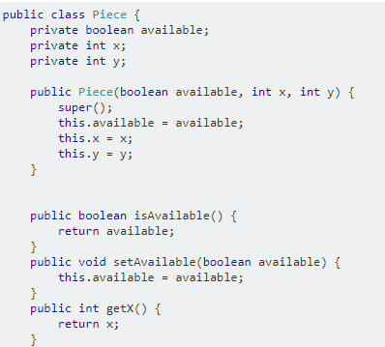
Neden Nesnesel Programlama?
Örneğin, bir satranç oyunu kodu yazacağınızda, aslında aklınızdakiler basit olmasına rağmen, bunu koda dökmek çok karışık gelebilir.
Nesnesel programlamada, satrançtaki her taşı bir nesne olarak kodladığınızda bu karışıklığın önüne geçebilirsiniz.

Slide 43
Yapı (Struct)
Yapı, C dilinde bir veya birden fazla temel veri tipinin veya diğer yapıların oluşturduğu karmaşık veri tipleri olarak tanımlanabilir.
Örneğin bir futbol takımı, bir öğrenci, bir elektronik eşya gibi türler birer veri tipi olarak tanımlanabilir. Bu veri türlerinin birden fazla özelliği bulunmaktadır ve bu özelliklerin tek bir çatı altında toplanmış olması hem programcının, hem de programlama dilinin işini oldukça kolaylaştırmaktadır ve daha karmaşık programların kodlanmasına olanak sağlamaktadır.

Slide 44
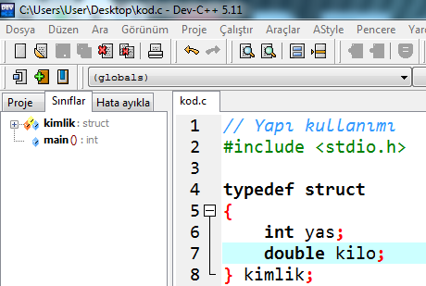
Yapı kullanımına basit bir örnek
// Yapı kullanımı
#include <stdio.h>
// Yapı taslak tanımı
typedef struct
{
int yas;
double kilo;
} kimlik;
/* kimlik diye, int gibi, double
gibi yeni bir veri türü tanımlandı.
*/
int main()
{
kimlik Can;
// sözdizim açısından int a; yazmışız gibi
Can.yas=23;
// değer ataması nokta operatörü ile.
Can.kilo=58.3;
printf("%d %lf", Can.yas, Can.kilo);
return 0;
}
int türünden x tanımlar gibi,
burada kimlik yapı türünden bir Can tanımlıyoruz.

Slide 45
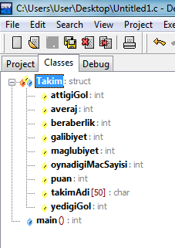
Yapı Tanımlama
Bir yapı tanımlamak için typedef ve struct anahtar kelimelerini kullanacağız. Ayrıca yeni tanımladığımız veri tipine bir isim vereceğiz. Bir futbol takımı için bir yapı tanımı şu şekilde olabilir:
typedef struct
{
char takimAdi[50];
int oynadigiMacSayisi;
int galibiyet;
int beraberlik;
int maglubiyet;
int attigiGol;
int yedigiGol;
int puan;
int averaj;
} Takim;
Burada typedef komutu bir veri tipi tanımlandığını, struct bu veri tipinin türünü, Takim ise bu yeni veri tipinin adını belirtir (tıpkı int, float, char gibi yeni bir tür). Yapı içeriğinde yalnızca ilgili veri tipine ait özellikleri belirten veri türleri yer alır.

Slide 46
Yapıların içinin temizlenmesi
Bir yapı tanımlandığı esnada, { ilk elemana ait nötr değer } şekliyle tüm elemanları ‘çöp’ten arındırılabilir.
Takim FCbarcelona ={ 0 };
Tanım gereği ilk elemana ait değeri girmeniz gerekiyor.
Bu char ise '\0',
double ise 0.0,
int ise 0 olabilir.
Dizilerde ise doğrudan {} diyebiliyorduk.
----------------------------
Kullanılan standarda bağımlı olduğu için başka bir derleyicide vs. duruma göre tüm elemanları elle girmeniz de gerekebilir. Örn. {0, 0, 0} şeklinde.
Yapı değişkeni tanımlamasını önceden bildiğiniz değişken tanımlaması ile kıyaslayınız. Kullanımları çok benzerdir.
int x = 0;
double t[5] ={};
Adeta int,double’a… ek olarak kendi değişken türümüzü (yapı) tanımlıyoruz.

Slide 47
Yapılara değer atamak
typedef struct
{
char isim[100];
double fiyat;
}product;
product urun;
product türünden tanımladığımız yapının içini nasıl doldurabiliriz?
Bir yöntem:
strcpy(urun.isim, “kitap”);
urun.fiyat = 7.99;
TOBB ETÜ:
%30 İngilizce eğitim ☺
Diğer yöntemlere ve söz dizimlerine ek slaytlarda değiniliyor.

Slide 48
Kod Yazmalı Alıştırma
İpucu
// Yapı kullanımı
#include <stdio.h>
typedef struct
{
int yas;
double kilo;
} kimlik;
/*kimlik diye, int gibi, double gibi yeni bir veri türü tanımlandı.*/
int main()
{
kimlik Can; /* sözdizim açısından int a; yazmışız gibi*/
Can.yas=23; /* değer ataması nokta operatörü ile.*/
Can.kilo=58.3;
printf("%d %lf", Can.yas, Can.kilo);return 0;
}
Basitçe bir yapı tanımlayın.
İçinde bir tane isim değişkeni olsun.
main’de bu yapı türünden bir değişken tanımlayın.
Bu değişkenin “isim” değerine kendi isminizi strcpy ile verin.
Ekrana yazdırın.

Slide 49
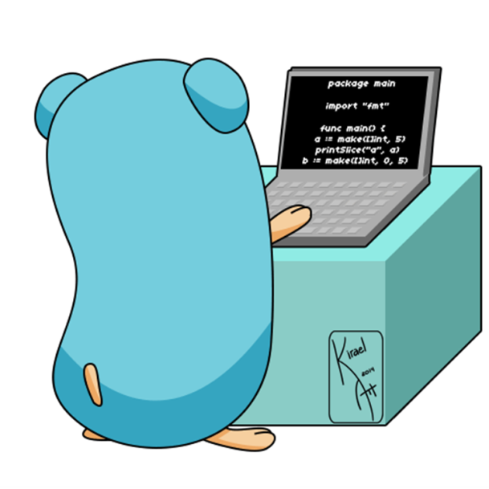
Bilgisayarlarınızı açınız Birlikte kod yazma zamanı…
futbolcu isimli bir yapı tanımlayın…
Bu yapının içine boy, kilo,isim… yerleştirin.
Kadro açıp içine 11 futbolculu bir dizi yerleştirin.

Slide 50
Anlayamadığınız yerleri bizlere sorunuz.
5.ders sonu

Slide 51
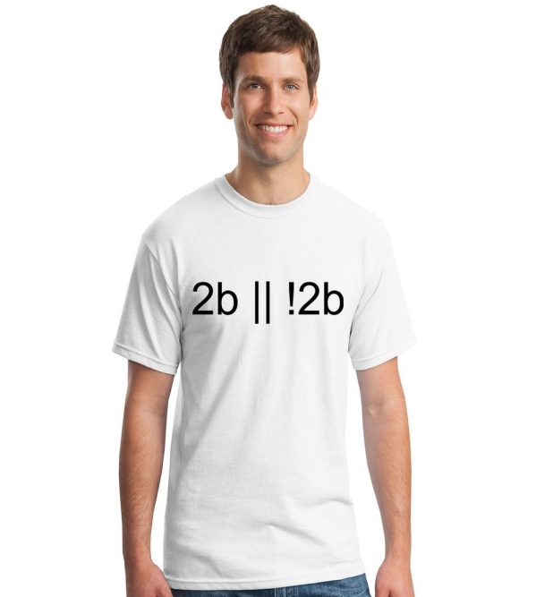
Programcının Hayatı
Teknenin günlüğü:
5500 Euro
Eşinin günlüğü:
Bu akşam, kocam tuhaf davrandı. Akşam yemeği için bir restoranda buluşalım demiştik. Geldiğinde suratı asıktı. Bütün gün arkadaşlarla alışverişteydik, biraz da geç kalınca ona bozuldu sandım, ama o hiçbir şey demedi. Yemekte pek sohbet etmedi, ben de sakin bir yere gidelim de konuşalım dedim, tamam dedi. Sıkıntının ne olduğunu sordum, seninle ilgili değil dedi, endişelenecek bir şey yokmuş. Eve giderken, onu sevdiğimi söyledim. Biraz gülümsedi ve arabayı sürmeye devam etti. Neden böyle yaptığını anlayamıyorum. Neden “Ben de seni seviyorum” demedi? Eve geldiğimizde onu tamamen kaybettim, benle birlikte hiç vakit geçirmek istemiyor gibiydi. Oracıkta oturdu ve televizyon seyretti. Mesafeli duruyor ve ben konuşurken boş boş bakıyordu… Neden böyle oluyor?
Programcının günlüğü
Kafayı yiyeceğim.Dosyadan değeri niye eksik çekiyor bu kod!

Slide 52
Bilgisayarlarınızı açınız Birlikte kod yazma zamanı…
futbolcu isimli bir yapı tanımlayın…
Bu yapının içine boy, kilo,isim… yerleştirin.
Kadro açıp içine 11 futbolculu bir dizi yerleştirin.

Slide 53
Oyun ödevinin ÖNEMİ
Güz 2018 döneminden AA almayı seçmemiş bir öğrenci…
Sınav notları 73/35/70 – Harf notu CB
Düzenli çalışma aksatılıyor…
Oyun ödevi ile ara sınav II'e hazırlanma imkanı kullanılmıyor.

Slide 54
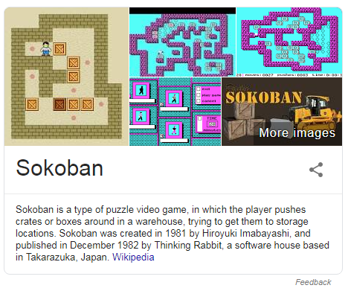
Bunu biliyor musunuz? Bir Oyun Ödevi Örneği
Geçtiğimiz dönemlerde dersi alan bir öğrencimizin ödevi
Kutu geri alma gibi çok güzel özellikler, eğlenceli, akıcı, üstün görsellik…
ANCAK
"hard coding" tarzı tek tek koordinat girme.
Düşük geliştirilebilirlik
12500 civarı karakter 600 civarı satır adedi!
DÖNGÜ DİZİ
VE
YAPI
ÖĞRENCİNİN BİLGİLERİ:
SINAV NOTLARI: 81 / 66 / 94 DÖNEM SONU HARF NOTU: AA

Slide 55
Alıştırma
int main()
{
bakkal_turu ali_abi;
ali_abi.ciklet=2;
ali_abi.un='a';
ali_abi.makarna=3.0;
int i;
for(i=ali_abi.ciklet; i<=(int)ali_abi.makarna; i++)
printf("%c marka un!\n", ali_abi.un);
printf("Bakkal\\Ali!");
return 0;
}
#include <stdio.h>
typedef struct{
int ciklet;
char un;
double makarna;
} bakkal_turu;

Slide 56
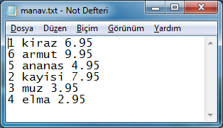
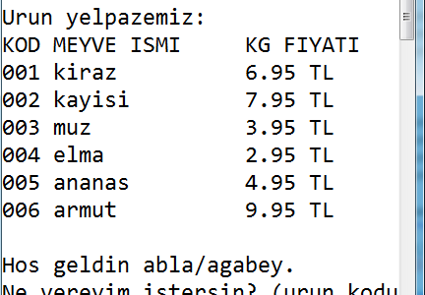
Bilgisayarlarınızı açınız Birlikte kod yazma zamanı…
Bir manav.txt dosyasından manavdaki ürünlerin isimlerini, birim fiyatlarını okuyalım (dosyada hep 6 ürün olacağını varsayınız).
Bunları urun isimli bir yapı dizisine yerleştirelim.
Manavımızı kullanıcıya gösterelim.
EKSTRA: Ürün koduna göre sıralı göteriniz.
Her zaman elimdeki ürünleri bir .c dosyasına okutmak istemişimdir. İşte o büyük an geldi.
Ara Sınav II’de Snippets özelliğini kullanabiliyorsunuz. (örn. Kabarcık sıralama kodu için)

Slide 57
Anlayamadığınız yerleri bizlere sorunuz.
6.ders sonu

Slide 58
EK SLAYTLAR
Ek slaytlar derste değinilmeyen slaytlardır.
Derste değinilmemesinin nedeni, slaytlardan rahatlıkla anlaşılabilmesi, konunun pekiştirilmesi için alıştırmalar içermesi vs. olabilir.
Bunlar sınavlarda sorumlu olduğunuz slaytlardır.
Ancak derste değinilenler kadar öncelikli olarak sınavda yer almayabilirler.

Slide 59
Dizilerin Fonksiyonlara Parametre Olarak Gönderilmesi (işaretçi kullanımlı şekli)
Diziler de diğer tüm değişkenler gibi fonksiyonlara(metotlara) parametre olarak gönderilebilirler. Diziler fonksiyonlara gönderilirken dizilerin ilk elemanının adresi fonksiyona gönderilir. Bu durumda dizilerin elemanları üzerinde yapılacak değişiklikler diziye yansıyacaktır (Dizi gönderiminde dizinin kopyası değil adresi gidiyor). Fonksiyonlara parametre olarak gönderilen dizilerde bu duruma dikkat edilmelidir.
Örnek Fonksiyon Kullanımı:
void kareAl(int dizi[], int kapasite){
int i;
for(i=0; i<kapasite; i++)
dizi[i] = dizi[i]*dizi[i];
}
void yazdir(int * dizi, int kapasite){
int i;
for(i=0; i<kapasite; i++)
printf("%d ", dizi[i]);
}
Diziler fonksiyonlara tıpkı diğer türler gibi gönderilirler. Dizi parametreleri normal dizi tanımı olarak yazılabileceği gibi (örn. kareAl fonksiyonu) işaretçi olarak da yazılabilir (örn. yazdir fonksiyonu). Bu slayttaki kareAl metodu bir int dizisini parametre olarak alır ve dizideki elemanların karesini alarak dizi elemanlarını günceller. Yazdır metodu ise dizi elemanlarını aralarında birer boşluk bırakarak ekrana yazdırır.
Fonksiyonlara gönderilen dizi parametrelerinin yanında ayrıca dizilerin kapasite bilgisinin de gönderildiğine dikkat edin. Java gibi nesnesel dillerde dizilerin kapasitesi bir değişkende tutulduğundan dizilerin kapasitesini bulmak kolaydır. Ancak, C dilinde bunun için tanımlanmış bir değişken olmadığından gerek döngülerde, gerekse fonksiyonlarda dizi kapasitesinin bilinmesi gerekir.

Slide 60
Dizilerin Fonksiyonlara Parametre Olarak Gönderilmesi (işaretçi kullanımlı şekli)
void yazdir(int * dizi, int kapasite){
int i;
for(i=0; i<kapasite; i++)
printf("%d ", dizi[i]);
}
Bunu şöyle okuyoruz, dizi int türünde bir değişkene (main’den gönderilecek dizinin ilk elemanına) işaret eden bir işaretçidir. Kısaca, dizi bir int işaretçisidir.
Bunu şöyle okuMUyoruz: dizi bir yere işaret ediyor… Ama nereye? (dikkat, bu tanım aşamasıdır, *dizi =7; derkenki ifadeyle karıştırmayın)

Slide 61
İşaretçiler ile Dizi Tanımlama
İşaretçiler ile bir dizi tanımlamak ve bu diziyi düzenlemek mümkündür.
char* dizim;
strcpy(dizim, "merhaba");
printf("%s", dizim);
Ancak, bu diziye hafızadan yer ayırt etmezsek çakışma olacağı için bu kod uygun değildir. Doğrusu, char * dizim; satırından sonra
dizim=malloc(20*sizeof(char)); gibi bir komutla dizim’e hafızadan yer ayırt etmektir. (char dizim[20]; deseydik, bunu kendisi otomatik yapacaktı.)
İşaretçi ile bellekten alan alınırken stdlib kütüphanesinde yer alan bellek alma fonksiyonlarından malloc (memory allocate – bellek ayır) kullanılabilir. malloc fonksiyonu parametre olarak bir kapasite bilgisi alır ve bellekte o kadarlık bir bloğu ayırır.

Slide 62
İşaretçiler ile Dizi Tanımlama
Fonksiyonları anlatırken bir fonksiyon çağrıldığında o fonksiyonda tanımlanan değişkenlerin fonksiyon tamamlandıktan sonra bellekten silindiğini söylemiştik. Ancak, malloc ile alınan bellek alanları fonksiyon tamamlansa dahi bellekte kalmaya devam eder. Günümüz işletim sistemleri bir şekilde kapanan/kapatılan programların kullandığı bellek alanlarını tekrar havuza atar. Ancak, uzun süre çalışması gereken programlarda bu önemli bir sorun oluşturabilir.
Yukarıdaki problemi çözmek ve bilgisayarlardaki bellek yönetiminin doğru şekilde çalışması için program çalışırken kullanılmayacak olan bellek alanlarının serbest bırakılması ve işletim sistemine geri gönderilmesi gerekir. Bunun için free fonksiyonu kullanılır. free fonksiyonu parametre olarak bir işaretçi değişkeni alır ve o işaretçi için ayrılan bellek alanını işletim sistemine geri gönderir.

Slide 63
İşaretçiler ile Dizi Tanımlama
char yerine bu sefer de bir int dizisini ele alalım.
İşaretçiler ile dizi tanımlarken öncelikle bir bellek alanının alınması gerekir, bu malloc fonksiyonu ile yapılır. Bu fonksiyon parametre olarak aldığı sayı kadarlık bellek alanını alır ve belleğin başlangıç adresini geri döner. Aşağıda örnek bir kullanım görülmektedir.
int i;
int *dizi = malloc(20*sizeof(int));
for(i=0; i<20; i++){
dizi[i] = i;
}
for(i=0; i<20; i++){
printf("%d) %d\n", i + 1, dizi[i]);
}
free(dizi);

Slide 64
İşaretçiler ile Dizi Tanımlama
Bir önceki slayttaki kodda malloc fonksiyonundaki parametrede başka bir fonksiyon olan sizeof fonksiyonu kullanılmıştır. sizeof fonksiyonu parametre olarak bir tür ya da değişkeni alıp o türün veya değişkenin sistemde ne kadar yer kapladığını döndürür. Örnekte 20 tane int türünde bellek alanı almak istenmiştir. Bu yapılırken direk 80 değeri girilebilirdi (int 4 byte olduğu düşünülerek). Ancak, int türünün tüm sistemlerde aynı boyutta olamayabileceğini söylemiştik. Bu nedenle sizeof fonksiyonu kullanılarak program hangi sistemde çalışırsa çalışsın doğru miktarda bellek alanı alması sağlanır.
Daha sonra malloc fonksiyonu 20 int'lık alanı ayırdıktan sonra bellek alanının başladığı adresi geri döner ve bu başlangıç alanı da dizi adlı int işaretçisine atanır. Bu önemlidir çünkü dizi değişkeni bir dizinin başlangıç adresini tuttuğundan dizi işlemleri normal bir dizi gibi yapılabilir.
Son olarak ise kullanılan dizi ile işimiz bittiği için dizi değişkeninin bellekte kapladığı alan free fonksiyonu ile işletim sistemine geri gönderilmiştir.

Slide 65
İşaretçiler ile Dizgi Tanımlama
C dilinde bir dizgi tanımlamak için iki yöntem kullanılır. Bir dizgi, char işaretçisi değişkeniyle veya dizi ile tanımlanabilir. Örnek tanımlamalar aşağıdaki gibidir:
İşaretçi ile Tanımlama
char *ozlu_soz= “Manda yuva yapmis sogut dalina";
Dizi ile Tanımlama
char ozlu_soru[] = “Yavrusunu sinek kapmis gordun mu";
Dizgiyi hafızaya yerleştirir ve yerleştirildiği yeri işaretçiye kaydeder.
Yukarıdakiyle benzer işlemi yapar. ozlu_soru isimli dizgiyi oluşturur ve içini doldurur.

Slide 66
Dizgiler ve işaretçiler
char isim[8];
isim
C dili diziye ait ismin (işaretçinin) değerinin değiştirilmesine izin vermemektedir.
char isim[8];
char b[8];
isim=b;
[Error] assignment to expression with array type

Slide 67
Dizgiler ve işaretçiler
Bir dizgiyi char isim[100]; olarak tanımlarsanız, C’nin tasarımı gereği devamında isim =“merhaba” yazamazsınız.
“assignment to expression with array type” hatası
‘isim’e o kadar 100lük yer ayırt ettik, isim onu bırakıp da “merhaba”ya işaret edemez’ şeklinde bir koruma getirilmiş C dilinde. Bu nedenle [] ile tanım(korumalı) ve *ile tanım arasında fark oluşmaktadır.
Ancak char* isim olarak tanımlarsanız, bu mümkündür.
isim = “Merhaba”; komutu geçerlidir. (deneyiniz)
“Merhaba” RAM’e kalıcı olarak yerleştirilip, adresi isim’le eşleştirilir. Ancak “Merhaba” üzerinde değişime derleyici izin vermez.
Deneyiniz: printf("%d", &"Merhaba");
Burada “Elma” isime kopyalanmamıştır. meyve[0]=‘a’; yapılırsa ekrana “alma” yazılır.
char meyve[100] = "Elma";
char *isim;
isim = meyve;
printf("%s", isim);
Kopyalama yapılsın istenseydi, önce malloc ile isim’e bellekte uygun bir alan açılmalı. Ardından strcmp kullanılmalıydı.

Slide 68
malloc kullanımı
Dizginin ismi bir adres olduğu için (&dizgi[0]) char* olarak gösteriliyor.
#include <stdio.h>
char* ters(char []);
int main() {
char x[50]=“AAA";
printf("%s", ters(x));
return 0;
}
char* ters(char a[])
{
char dizgi[10]=“BBB";
return dizgi;
}
Bir blok içerisinde tanımlı olan değişken, o bloktan tamamlandıktan sonra tanımsız hale gelir.
main fonksiyonuna ait olan blok içerisinde bir değişken tanımlarsanız, main return ile sonlanana kadar o değişken tanımlıdır.
Bu nedenle main’de tanımlanmış bir değişkenin adresini bir fonksiyona gönderebilirsiniz.
Ancak bir fonksiyon içerisinde tanımlanmış bir değişkenin adresini return ile vs. main’e göndermek hatalıdır. Çünkü o fonksiyon sonlandığı an bu değişken tanımlılığını yitirecektir.
ters’ten çıkıldığı anda dizgi değişkeni tanımlılığını yitirir. Çözüm olarak dizgi değişkeni main içinde tanımlanıp, ters’e ikinci parametre olarak gönderilebilirdi. Ya da eğer a’nın değişmesinde sakınca yoksa doğrudan a üzerinde çalışılırdı.
Üçüncü bir çözüm malloc kullanımıdır.

Slide 69
malloc kullanımı
Dizginin ismi bir adres olduğu için (&dizgi[0]) char* olarak gösteriliyor.
#include <stdio.h>
char* ters(char []);
int main() {
char x[50]=“AAA";
printf("%s", ters(x));
return 0;
}
char* ters(char a[])
{
char dizgi[10]=“BBB";
return dizgi;
}
Dizgiye malloc ile yer rezerve edildiğinde fonksiyondan çıkılınca o dizgi yok olmadı. Dizgi free(dizgi) komutu ile programcı tarafından yok edilmedikçe kod boyunca kullanılabiliyor.
#include <stdio.h>
#include <stdlib.h>
#include <string.h>
char* ters(char []);
int main() {
char x[50]=“AAA";
printf("%s", ters(x));
return 0;
}
char* ters(char a[])
{
char* dizgi =malloc(sizeof(char)*10);
strcpy(dizgi,“BBB");
return dizgi;
}
ters’tan çıkıldığı anda dizgi değişkeni tanımlılığını yitirir. Çözüm olarak dizgi değişkeni main içinde tanımlanıp, ters’e ikinci parametre olarak gönderilebilirdi. Ya da eğer a’nın değişmesinde sakınca yoksa doğrudan a üzerinde çalışılırdı. Üçüncü bir çözüm malloc kullanımıdır.
Dördüncü çözüm ise static kullanımıdır.

Slide 70
static kullanımı
Bir fonksiyon içerisinde int x = 10; şeklinde bir değişken tanımlanırsa o fonksiyonun dışına çıkılınca x tanımını yitirir. Fonksiyon tekrar çağırıldığında int x satırıyla birlikte x yeniden oluşturulur ve yeniden 10 değeri atanır.
Değişken tanımının başına static konulur ve static int x = 10; yazılırsa, fonksiyon dışında x yine kullanılamaz ama fonksiyon dışına çıkılırken x’in tanımı yok edilmez. Böylece aynı fonksiyon tekrar çağırıldığında aynı x kullanılır. static’le birlikte yapılan =10 ataması ise sadece tanım aşamasında ve 1 kez yapılır.
#include <stdio.h>
void fonk(void);
int main()
{
fonk();
fonk();
return 0;
}
void fonk(void)
{
static int skor = 80; //static olmasa 8181 yazdıracaktı.
skor++;
printf("%d", skor);
}

Slide 71
static kullanımı ve dizi değeri dönmek
#include <stdio.h>
#include <stdlib.h>
#include <string.h>
char* ters(char []);
int main() {
char x[50]="AAA";
printf("%s", ters(x));
/* normalde buradan ters içinde
tanımlı olan bir değişkene
erişimimiz yok. Ama adresini buraya
döndüğümüz ve fonksiyondan çıkış
esnasında yok edilmesini (free)
static ile engellediğimiz için
(alternatif olarak malloc
kullanılabilirdi.) burada da
erişebiliyoruz.
*/
return 0;
}
char* ters(char a[])
{
static char dizgi[10];
/* static tanimli olsun ki fonksiyon
dışına çıkılırken tanım yitirmesin.*/
strcpy(dizgi,"BBB");
return dizgi;
}

Slide 72
İşaretçinin işaretçisinin… işaretçisi olur mu?
main kendi içerisindeki bir sayi değişkenini(türü int) fonksiyona gönderecektir. “Fonksiyon bunu kalıcı olarak değiştirebilsin” istiyorsa ne yapar?
Fonksiyona değişkenin adresini yollar, fonksiyon da ona bir işaretçi ile işaret eder: void fonk(int* ptr){ ….
main kendi içerisindeki bir ptr işaretçisini(türü int*) fonksiyona gönderecektir. “Fonksiyon bunu kalıcı olarak değiştirebilsin” istiyorsa ne yapar?
Fonksiyona işaretçinin adresini yollar, fonksiyonda ona bir işaretçi işaretçisi ile işaret eder: void fonk(int **ptr){ ….
Bu gibi nedenlerden
int ****ptr;
gibi kullanımlar ihtiyaç olabilir.
Dizgiye nasıl işaret edilir?
char isim[30]; ya da char* isim;
Dizgilere ait işaretçileri bir dizide saklayarak cümle dizileri oluşturmak istersek?
char* cumle[100]; ya da char** cumle;
Bu dizilerin işaretçilerini de bir paragraf dizisi içinde saklamak istersek...

Slide 73
İşaretçinin işaretçisinin… işaretçisi olur mu?
#include <stdio.h>
int main()
{
char* cumle1[] ={"ben", "C","dilini","severim."};
char* cumle2[] ={"sen", "sever","misin", "acaba"};
int i;
/*for(i=0; i<4; i++)
printf("%s ", cumle1[i]);*/
char** paragraf[] = {cumle1, cumle2};
int j;
for(i=0; i<2; i++)
for(j=0;j<4; j++)
printf("%s ", paragraf[i][j]);
return 0;
}
Cümlelere işaret eden işaretçilerin dizisi char** ile tanımlı.
Bu sayede RAM’de ayrı ayrı yerde bulunan verileri bir bütün haline getirebiliyoruz.

Slide 74
İşaretçinin işaretçisinin… işaretçisi olur mu?
char *ptr dersek anlıyoruz ki main'de
*ptr deyince karşımıza bir char çıkacak.(deneyiniz.)
char **ptr2; dersek anlıyoruz ki main'de
*ptr2 deyince karşımıza bir char* çıkacak. (deneyiniz.)
**ptr2 deyince karşımıza bir char çıkacak. (deneyiniz.)
2252561
4543667
2342567
‘a’
Türü: char***
Türü: char**
Türü: char*
Türü: char

Slide 75
İşaretçinin işaretçisinin… işaretçisi olur mu?
Hatırlayalım: bir fonksiyona bir x değişkenin değişimi yetkisini vermek istiyorsak, &x şeklinde gönderip, int* ptr şeklinde karşılıyorduk…
Peki, fonksiyona bir işaretçi değişkenini değiştirme yetkisi vermek istiyorsak?
Aynı yöntem geçerlidir ve bu nedenle int** ptr kullanımı kendiliğinden ortaya çıkmaktadır.
#include <stdio.h>
void yana_kaydir (int** ptr);
int main()
{
int a[3] = {4,6,2};
int* b = &a[1];
printf("%d",*b);
yana_kaydir (&b);
printf("%d",*b);
return 0;
}
void yana_kaydir (int** ptr)
{
(*ptr) ++;
}
Aslında fonksiyona gönderimde her durumda gönderilen değişkenin kopyası çıkarılır, sadece &x diyerek kopyası çıkarılacak şeyin değişkenin kendisi değil de adresi olmasını istediğimizi belirtmiş oluyoruz.

Slide 76
Fonksiyonun adresi olur mu?
İlginçtir ama fonksiyonlar da değişkenler gibi RAM’de dururlar.
Dizgilerdeki gibi fonksiyonun ismi RAM’deki başlangıç baytının adresidir.
Dizgilerde char x[100] = “deneme; tanımından sonra x yazmak aslında &x[0] yazmaya denkti.
Dizgilerde char* ptr = x; derken &x yazmaya gerek olmaz.
Dizgilerde (yukarıdakilerle birlikte)
printf(“%c”, *ptr); ‘d’ yazdırır.
printf("%c", *(ptr+2) ); ‘n’ yazdırır.
Üsttekine ek olarak
printf("%c", ptr[2] ); kullanımı da ‘n’ yazdırır. Bu kullanımda *ptr[2] şeklinde bir * gerekmez.
Söz dizim olarak dizgilerdeki gibi fonksiyonlarda da fonksiyon ismi adres verir ve isim kullanıldığında başına & koymak gerekmez.
#include <stdio.h>
void fonk(int x);
int main()
{
printf("%d", fonk);
return 0;
}
void fonk(int x)
{
printf("Hello");
}

Slide 77
Fonksiyon işaretçisi olur mu?
#include <stdio.h> void say_hello(int num_times); /* function */ int main()
{ void (*funptr)(int); // int* ptr ; demeye denk funptr = say_hello; // ptr = &x; demeye denk funptr(3); // *ptr; demeye denk
/*Söz dizim olarak funptr=&say_hello ve (*funptr)(3) kullanımı da çalışır ancak gerek yoktur. Benzer durum printf(“%s”, &dizgi); deki &’a gerek olmaması ama konulursa da sorun çıkarmaması.
*/ return 0; } void say_hello(int num_times)
{ int k; for (k = 0; k < num_times; k++) printf("Hello\n"); }
İşaretçiler RAM’deki herhangi bir yere işaret edebilecekleri için, çalıştırılabilir kodun (executable code) başlangıcına da işaret edebilirler.
Fonksiyonlara işaret eden işaretçilerin bir kullanımını sağda görüyorsunuz.
bkz. https://www.sololearn.com/Play/C

Slide 78
Fonksiyon işaretçisi ne işe yarar?
#include <stdio.h>
int add(int num1, int num2);
int subtract(int num1, int num2);
int main()
{
int x, y, choice, result;
int (*op[2])(int, int);
op[0] = add;
op[1] = subtract;
printf("Enter two integers: ");
scanf("%d%d", &x, &y);
printf("Enter 0 to add, 1 to subtract: ");
scanf("%d", &choice);
result = op[choice](x, y);
printf("%d", result);
return 0;
}
int add(int x, int y) {
return(x + y);
}
int subtract(int x, int y) {
return(x - y);
}
Yandaki sadeleştirilmiş kodda (dört işleme ya da ötesine genişletilebilir) bir fonksiyon işaretçi dizisi tanımlanmıştır.
Dizinin elemanlarına add ve substract fonksiyonlarının adresleri (fonksiyon kullanımına özel olarak &add yerine add yazılabilir)
bkz. https://www.sololearn.com/Play/C

Slide 79
Fonksiyon işaretçisi ne işe yarar?
stdlib.h kütüphanesi içindeki qsort fonksiyonu 4 argümanla çalışır.
Sıralanacak diziye işaret eden bir işaretçi
Dizideki eleman sayısı
Bir elemanın boyutu
Bir fonksiyon işaretçisi: kıyaslama işlemini yapan bir fonksiyondur. qsort yeri geldiğinde bu fonksiyondan faydalanır.
Kullanımı karışık gibi gözükse de bu sayede, qsort fonksiyonu daha genel bir kullanıma sahip olmuştur. Dizinin elemanlarında kullanacağı "büyüktür", "küçüktür" kavramını 4.argümanıyla almaktadır.
Fonksiyon işaretçilerinin kullanımına güzel bir örnektir.
Kullanımını gösteren kod için:
https://www.tutorialspoint.com/c_standard_library/c_function_qsort.htm

Slide 80
Yapılar
YAPILAR İLE İLGİLİ EK SLAYTLAR

Slide 81
typedef kullanımı ve nesnesel programlama
// Yapı kullanımı
#include <stdio.h>
typedef struct { int yas; double kilo;} kimlik;
// kimlik diye, int gibi, double gibi yeni bir veri türü tanımlandı.
int main()
{
kimlik Can; // sözdizim açısından int a; yazmışız gibi
Can.yas=23; // değer ataması nokta operatörü ile.
Can.kilo=58.3;
printf("%d %lf", Can.yas, Can.kilo);
return 0;
}
typedef, #define gibidir ama isminden de anlaşılacağı gibi sadece “type definition” larda(veri türü tanımlarında) geçerlidir.
normalde burada struct kimlik Can; gibi biraz daha uzun bir ifade kullanacakken typedef bu kısaltmayı yapmamızı sağlıyor.
Nesnesel Programlamaya da benzediği için biz typedef’li olan kullanımı tercih ediyoruz. Alternatif olanı şöyledir:
struct kimlik{int yas; double kilo;} ;
…
/* tanımlarken de kimlik Can; yerine soyle:
struct kimlik Can;*/

Slide 82
Yapılara değer atamak
typedef struct
{
char isim[100];
double fiyat;
}product;
product urun;
product türünden tanımladığımız yapının içini nasıl doldurabiliriz?
Bir başka yöntem:
urun = (product){.fiyat = 9.99, .isim = "Elma"};
TOBB ETÜ:
%30 İngilizce eğitim ☺
Dikkat: Atama yapılmayan elemanlar nötr elemanla (0, \0,…) doldurulur. Örneğin, bu yöntemle sadece isim’e değer atasaydık, fiyat değeri eskiden 2.99 ise 0’lanacaktı.

Slide 83
Yapılara değer atamak
typedef struct
{
char isim[100];
double fiyat;
}product;
product urun;
product türünden tanımladığımız yapının içini nasıl doldurabiliriz?
Daha başka bir yöntem:
Fonksiyon yazıp, her defasında main’den çağırarak
doldur (&x, “Elma”, 2.99);
TOBB ETÜ:
%30 İngilizce eğitim ☺
void doldur (product* x_ptr, char dizgi[], double fiyat)
{
strcpy(x_ptr->isim, dizgi);
x_ptr->fiyat = fiyat;
}

Slide 84
Yapılara değer atamak
typedef struct
{
char isim[100];
double fiyat;
}product;
product urun;
product türünden tanımladığımız yapının içini nasıl doldurabiliriz?
Tanım aşamasında uygulanabilecek yöntem:
Bu durumda, yukarıdaki product urun; ifadesi olmamalı.
product urun = {"Elma", 2.99}; //Tanım aşamasında!
TOBB ETÜ:
%30 İngilizce eğitim ☺
Dikkat: Yapının tanımındaki değişken sıralaması ile aynı sırada olmalıdır. Boş bırakıp pas geçmek vs. yoktur.

Slide 85
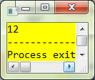
Yapıların belleğe yerleşimi ve sizeof
sizeof(yapi_turu) bize yapi_turu'nun RAM'de kaç bayt tuttuğunu gösterir.
#include <stdio.h>
typedef struct
{
char a[3];
int b;
char c;
}yapi_turu;
int main()
{
printf("%d", (int)sizeof(yapi_turu) );
return 0;
}
Normalde 8 dönmesini bekleriz.
Ama bellek açısından hizalama, yer tasarrufundan daha önceliklidir. Bu nedenle 4*2 lik bir paketleme değil 4*3lük bir paketleme yapılır.
a DEĞİŞKENİ |  | BOŞ
b DEĞİŞKENİ
C DEĞ | BOŞ BAYTLAR
Paketleme nedeniyle RAMde kullanılmayan boş alanlar oluşsa da veriyi dağınık yerleştirmekten iyi olarak düşünülmüştür. Detayları şuradan inceleyiniz.
3
4

Slide 86
Alıştırma
Manavdaki ürünlerden kullanıcı alsın ve sepetine eklesin.
En son kullanıcıya, aldığı ürünlerin toplam fiyatı söylensin.
Her zaman elimdeki ürünleri bir .c dosyasına okutmak istemişimdir. İşte o büyük an geldi.

Slide 87
Bunu biliyor musunuz?
1.HİPOTEZ:
Ödevlerin zorlaşması ile birlikte ödevi açıp boş boş bakan (düzenli çalışmamış) öğrenci, bir süre sonra “Hocayı bir stalklayım hele” düşüncesine erişir.
Dönemin bu haftalarında öğrencilerden
“Hocam, internette videonuzu gördüm…”
“Hocam, siz x’den y ile mezun olmuşsunuz…”
“Hocam, peki neden programlama?”
vb.
soruları gelebilmektedir.
2.HİPOTEZ:
Sınavların kesilmesiyle birlikte sudan çıkmış balığa dönen öğrenci, hayatın anlamını sorguladığı geçici boşluğa düşer ve böylece “Hocayı bir stalklayım hele” düşüncesine erişir.
DERSİMİZ AÇISINDAN BU DÖNEM “FIRTINA ÖNCESİ SESSİZLİK”TİR VE “NE EKERSEN ONU BİÇERSİN”DİR.
ESAS ÖZYİNELEMEYİ, İŞARETÇİLERİ, YAPILARI … STALKLAYALIM…

